Slide 1



Slide 2





CÂY TÁO NỞ HOA
9+5=
14
8+2=
10
9+8=
17
8+6=
14
9+4=
13
8+5=
13
9+2=
11
8+8=
16
7+4=
11
6+6=
12
7+6=
13
6+5=
11
7+8=
15
6+9=
15
7+5=
12
6+4=
10
Notes:
Trò chơi: Ấn vào phép tính

Slide 3





Bài 8: Bảng cộng (qua 10)
LUYỆN TẬP (Tiết 2)

Slide 4


MỤC TIÊU
01
Thực hành vận dụng bảng cộng (qua 10) vào giải toán.
Củng cố tính toán trong trường hợp có hai dấu phép tính, so sánh số.
02

Slide 5


Thứ ba ngày 5 tháng 10 năm 2021
Toán
Bảng cộng (qua 10) (T2)

Slide 6

Nêu thêm những phép tính có cùng kết quả bằng 12
1
Số
?
Số hạng | 7 | 9 | 4 | 8 | 6 | 9
Số hạng | 5 | 3 | 8 | 4 | 7 | 8
Tổng | 12 |  |  |  | 13
12
12
12
17
?
?
?
?
Notes:
Câu hỏi thêm: Những phép tính có kết quả bằng 12

Slide 7
2
Số
?
a)
b)
?
?
a14
?
10
- 4
a14
+ 6
+ 9
- 8
?
+ 4
8
10
5
?
18

Slide 8
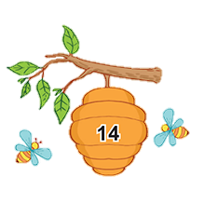
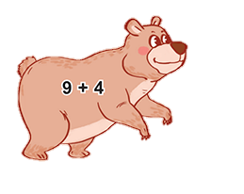
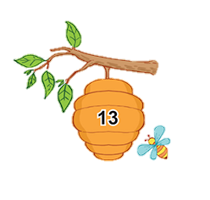
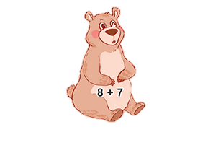


3
Tìm tổ ong cho gấu
Notes:
GV kích chuột vào từng con gấu để hiện đáp án.

Slide 9
4
>; <; = ?
6 + 6 11
7 + 5 12
b) 9 + 3 3 + 9
9 + 2 7 + 7
?
>
?
=
12
?
=
?
<
12
11
14
Notes:
GV MR: Không thực hiện tính điền dấu so sánh.

Slide 10
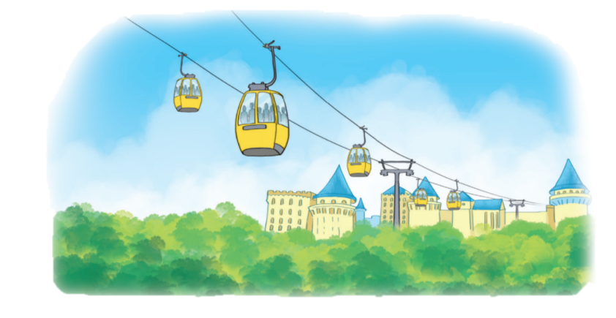
4
Trong ca – bin thứ nhất có 7 người, trong ca – bin thứ hai có 8 người. Hỏi trong hai ca – bin có tất cả bao nhiêu người?
Tóm tắt
Ca – bin thứ nhất: 7 người
Ca – bin thứ hai : 8 người
Có tất cả : .... người?
Bài giải
Có tất cả số người là:
7 + 8 = 15 (người)
Đáp số: 15 người.

Slide 11

Củng cố - dặn dò
Ôn lại bảng cộng (qua 10).
Xem trước bài 9 Bài toán về thêm, bớt một số bao nhiêu đơn vị.

